Slide 1
Línea de tiempo Él Resultado de las Pruebas SABER en Turbo Antioquia
El resultado de evaluación externa de estudiantes en el municipio se mantenía en los mas bajos niveles del país, las acciones de mejoramiento aisladas desde los establecimientos educativos y los lideres parecían pasivos a esta necesidad manifiesta.

Slide 2
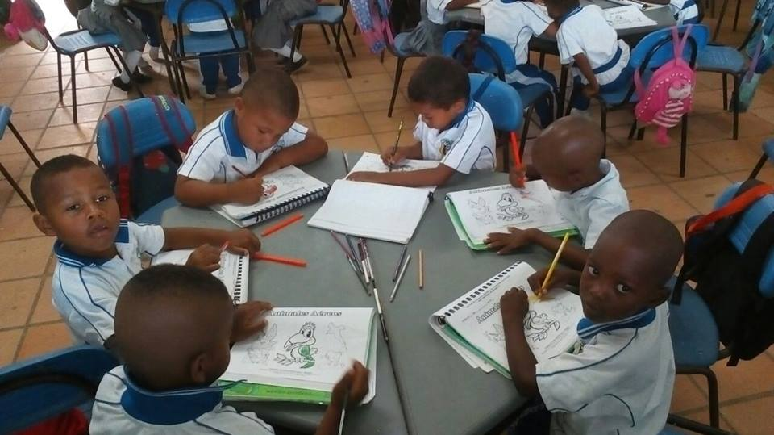
el trabajo en el aula de los docentes que educan a un niño desde preescolar y hasta once, es con el propósito de que acceda a la educación superior como parte de su desarrollo personal y entendiéndose esto como un paso fundamental de superación profesional. Infortunadamente no siempre sucede pues hay diversos factores sociales y económicos que influyen.

Slide 3
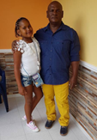
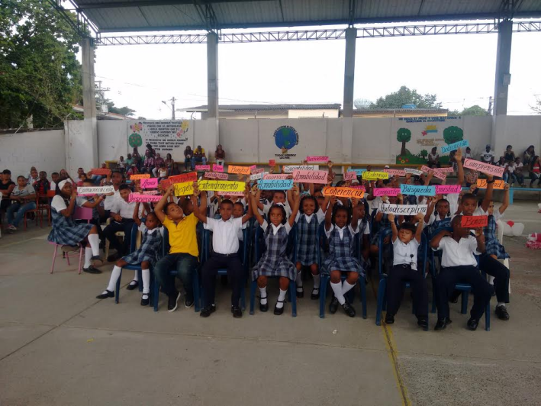
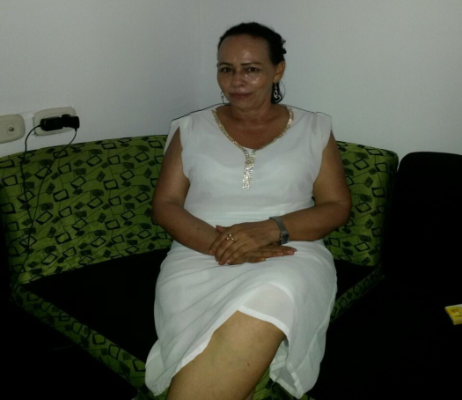
Secretario de Educación JUAN LEDESMA LENIS 2004 - 2007
La comunidad educativa exige y merece mejores resultados
Secretario de Educación NOHELIA DEL SOCORRO TORRES SANCHEZ
2008 - 2010

Slide 4
Boletín Estadístico de Las pruebas SABER 11 en el municipio de Turbo
Indicador/Año | Áreas | 2011 |  | 2012 |  | 2013
 |  | SEM | Nacional | SEM | Nacional | SEM | Nacional
Variación de los promedios estándar de los puntajes en cada una de las áreas del examen de Estado. Grado 11° | Matemáticas | 50,5 | 43,2 | 41,8 | 61,16 | 43,41 | 40,5
 | Química | 49,4 | 41,1 | 42,1 | 60,79 | 43,57 | 41,53
 | Física | 48,9 | 43 | 41,54 | 63,69 | 42,85 | 40,64
 | Lenguaje | 48 | 44,9 | 42,96 | 59,51 | 45,89 | 43,89
 | Sociales | 48,4 | 42,1 | 40,46 | 63,35 | 43,17 | 40,64
 | Biología | 49,6 | 44,2 | 41,46 | 61,51 | 43,41 | 41,21
 | Filosofía | 47 | 42 | 36,97 | 75,09 | 38,51 | 36,9
 | Ingles | 50,6 | 39,7 | 8,3 | 65,42 | 43,17 | 40,27
Tendencia del indicador: | Promedios de puntajes ascendentes en cada una de las áreas a nivel nacional
Proyección: | Mejorar los promedio en cada una de las áreas de competencia para el año 2014
Conclusiones: | Se observa que los promedios de las diferentes áreas han superado el promedio nacional en los años 2011 y 2013, en el 2012 se tuvo una disminución respecto al promedio nacional

Slide 5
Boletín Estadístico de Las pruebas SABER 11 en el municipio de Turbo
Indicador/Año | 2011 |  | 2012 | 2013
Variación del porcentaje consolidado de las I.E que se ubican en las categorías alta, superior y muy superior según el resultado de los exámenes de Estado | 41 |  | 43 | 32
Categoría | 2011 |  |  | 2012 |  | 2013
 | Nro. | % |  | Nro. | % | Nro. |  | %
Muy Inferior | 1 | 2,6 |  | 0 | 0 | 0 |  | 0
Inferior | 11 | 28,2 |  | 10 | 24,4 | 10 |  | 23,26
Bajo | 20 | 51,3 |  | 23 | 56,1 | 25 |  | 58,14
Medio | 5 | 12,8 |  | 5 | 12,2 | 5 |  | 11,63
Alto | 2 | 5,1 |  | 3 | 7,3 | 2 |  | 4,65
Superior | 0 | 0 |  | 0 | 0 | 1 |  | 2,33
Muy Superior | 0 | 0 |  | 0 | 0 | 0 |  | 0
Tendencia del indicador: | Aumentar el número de Instituciones en categorías superiores a nivel nacional
Proyección: | Ubicar a quince Instituciones en categoría alto a nivel nacional en el año 2015
Conclusiones: | 25 establecimiento educativos en categoría baja, Dos Instituciones se ubicaron en categorías alta en el año 2011 y 2013, se logró categorizar Tres en el 2012 en nivel Alto

Slide 6
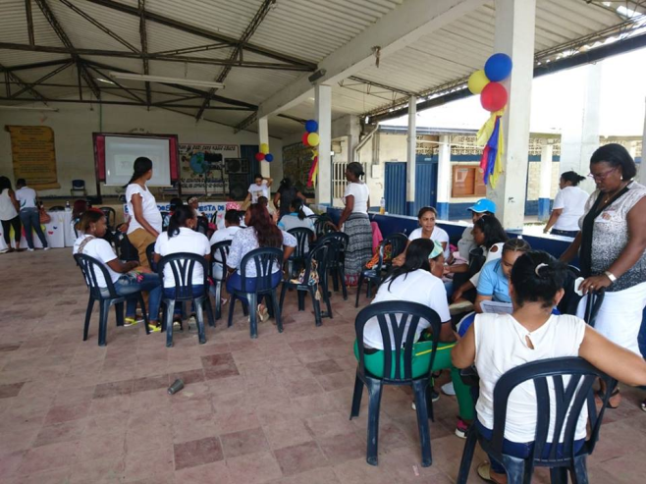
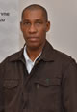
Los gobernantes, docentes y directivos asumen nuevas posiciones frente al uso de los resultados
SECRETARIO DE EDUCACION: ELIGIO BERRIO GELES
2012 - 2015

Slide 7
Cambios en los resultados a partir de la ejecución de planes de mejoramiento
2014
Indicador/Año | Áreas | SEM | Nacional
Variación de los promedios estándar de los puntajes en cada una de las áreas del examen de Estado. Grado 11° | Lectura Critica | 45,2 | 51,1
 | Matematicas | 45,5 | 51,2
 | Sociles y ciudadania | 44,9 | 51
 | Ingles | 45,2 | 50,9
 | Ciencias naturales | 44 | 51,2
 | Razonamiento cuantitativo | 46 | 51
 | Competencias ciudadanas | 44,8 | 51
Tendencia del indicador: | Promedio de puntajes asciende en cada una de las áreas del examen de estado
Proyección: | Aumentar el promedio Municipal de cada área evaluada
Conclusiones: | Se ha mejorado el promedio del año 2013; aun que nos falta para igualar el alcanzado en 2011 y/o el promedio nacional
Variación de los promedios estándar de los puntajes en cada una de las áreas del examen de Estado. Grado 11° | 2015 |  | 2016 |  | Los resultados tienen variación notable con tendencia decreciente entre 2015 y 2016 para las áreas de matemáticas, sociales e ingles; en lectura critica y ciencias naturales se nota leve mejora en los resultados para el año 2016; Tanto en el promedio nacional como en el promedio municipal.
 | SEM | Nal. | SEM | Nal.
Matemáticas | 44,3 | 51,5 | 42 | 50
Sociales | 44,8 | 51 | 44 | 50
Ingles | 45,4 | 51,3 | 44 | 51
Lectura Critica | 45,5 | 50,7 | 46 | 52
Ciencias naturales | 44,7 | 51,3 | 46 | 52

Slide 8
Cambios en los resultados a partir de la ejecución de planes de mejoramiento
Indicador/Año |  | 2014
Variación del porcentaje consolidado de las I.E que se ubican en las categorías alta, superior y muy superior según el resultado de los exámenes de Estado
Para el año 2014 el ICFES clasifica el desempeño de las I.E con letras | CATEGORIA 2014 |  | Nº | %
 | A |  | 1 | 0,32
 | B |  | 1 | 0,32
 | C |  | 9 | 2,88
 | D |  | 21 | 6,72
Tendencia del indicador: | Aumentar el numero de Establecimientos con calificación A
Proyección: | Ubicar a quince Instituciones en categoría alto a nivel nacional en el año 2015
Conclusiones: | Nueve Establecimientos se ubicaron en nivel C; uno en B y otro en A de las 32 que presentaron el examen para el 2014
Establecimientos Educativos Oficiales que se ubican en las categorías Alto, Superior, Medio y Bajo según el resultado de los exámenes de Estado | 2015 | 2016 | De los 34 Establecimientos educativos oficiales que presentan la prueba SABER 11 solo 6 lograron el nivel C en 2016, entendiéndose que alcanzaron un punto superior al mínimo que es el nivel más bajo de clasificación
Superior (A) | - | -
Alto (B) | - | -
Medio (C) | 5 | 6
Bajo (D) | 29 | 27

Slide 9
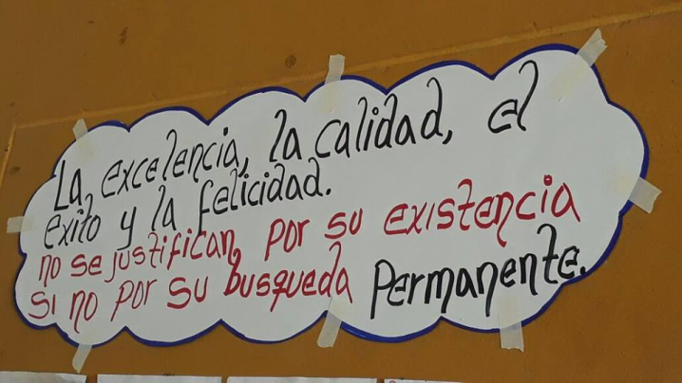
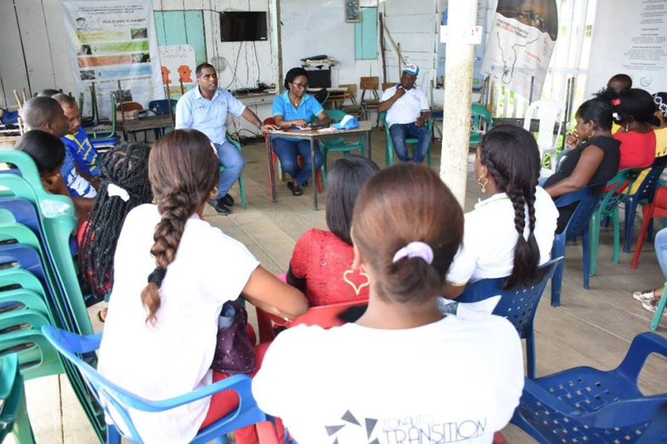
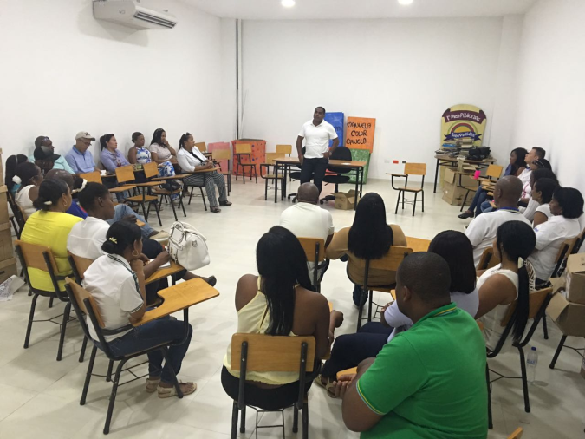
Trabajo articulado con funcionarios, directivos y docentes para lograr mejorar el ISCE

Slide 10
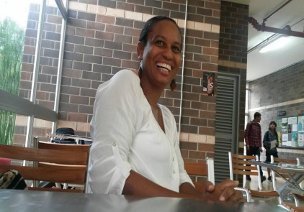
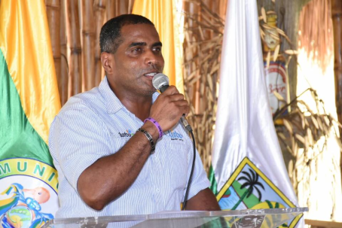
Línea de tiempo: Él Resultado de las Pruebas SABER en Turbo Antioquia
Los Secretarios de Educación y Cultura han instado a la comunidad educativa a mejorar el resultado histórico de los estudiantes
IRIS GÓMEZ ARZUZA EDGAR ENRIQUE MORALES ROMAÑA
20116
2017

Slide 11

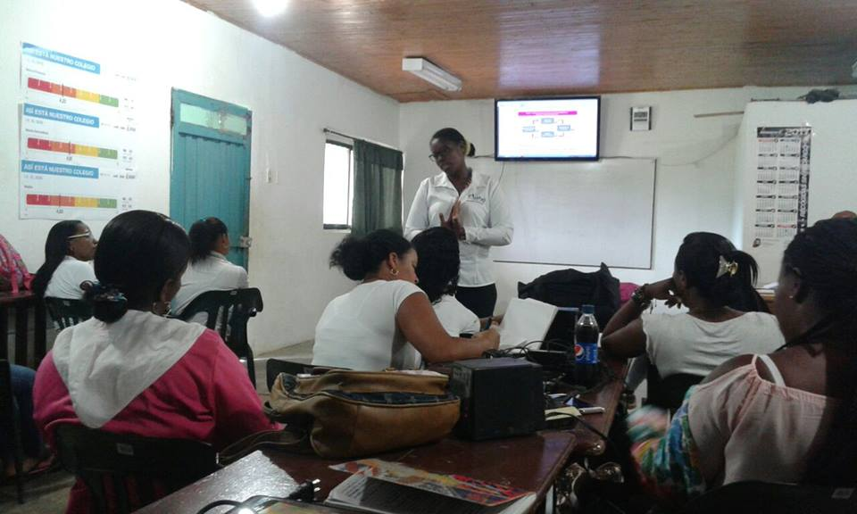
TRABAJAMOS, implementado diferentes estrategias en el marco de un pan de desarrollo Municipal con miras a UN TURBO EDUCADO Y EN PAZ
LUZ ERNENCIA ARBOLEDA MOSQUERA

